Slide 1

서울대학교 컴퓨터공학 창의적 통합설계 프로젝트
㈜ 모르페우스3D
Speaker JAE-HUN, SHIM
2020.03.20

Slide 2
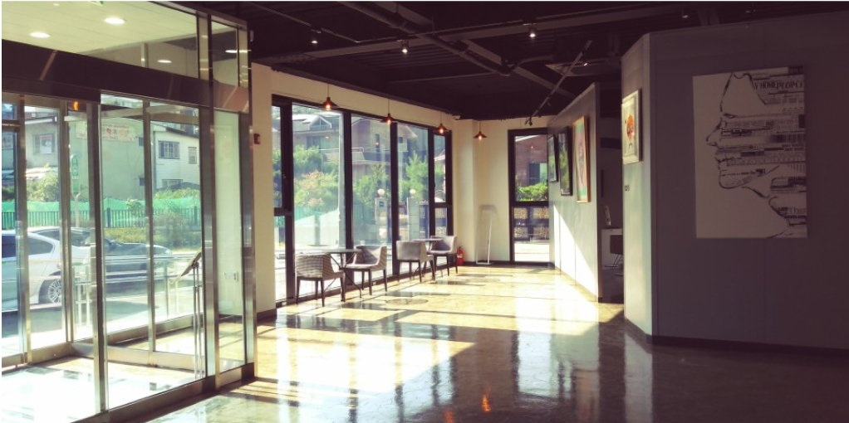
회사 소개
주 개발 / 판매품 : 의료용 3D 스캐너 HW 및 응용 프로그램
대표이사 : 김진수 (기술부문), 최흥산 (사업부문)
직원 수 : 33명
소재지 : 경기도 용인시 수지구 신봉동
설립연도 : 2011년 3월

Slide 3
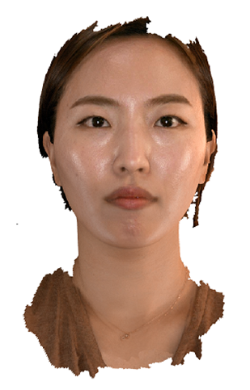
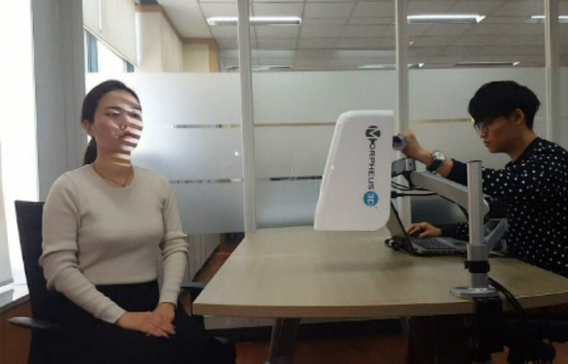
회사 소개
제품 소개 - 구조광 (Structured Light) 기반 3D 스캐너 HW 및 촬영 정합 SW

Slide 4
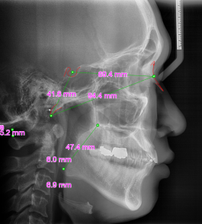
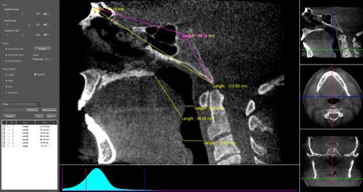
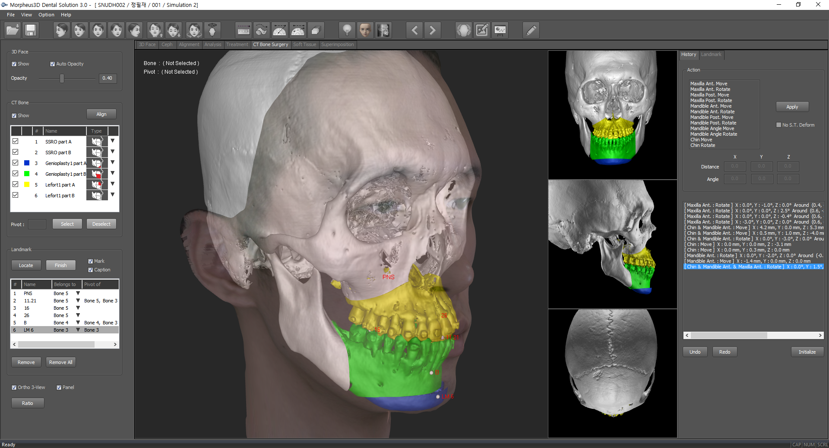
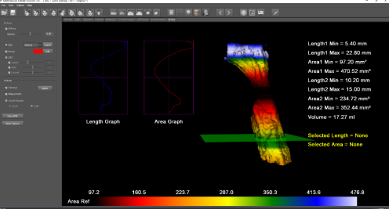
회사 소개
제품 소개 – 치과, 구강외과용 교정 및 수술을 위한 진단, 시뮬레이션 SW

Slide 5
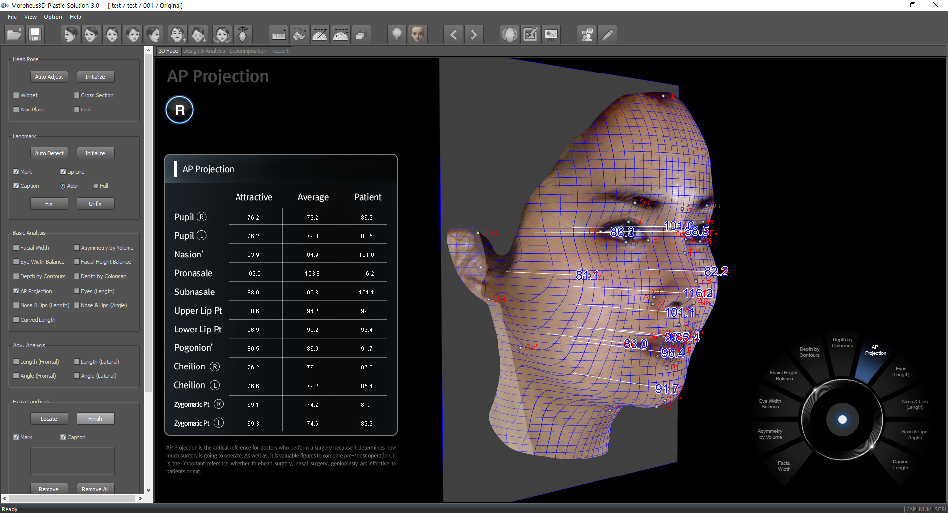
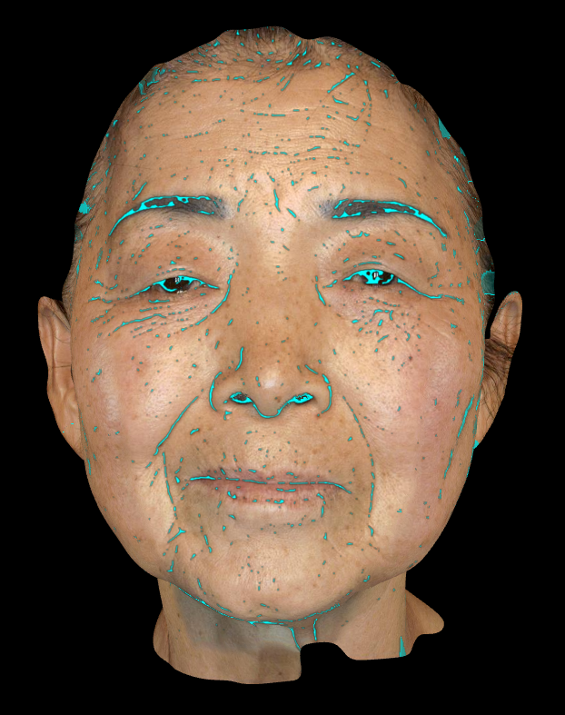
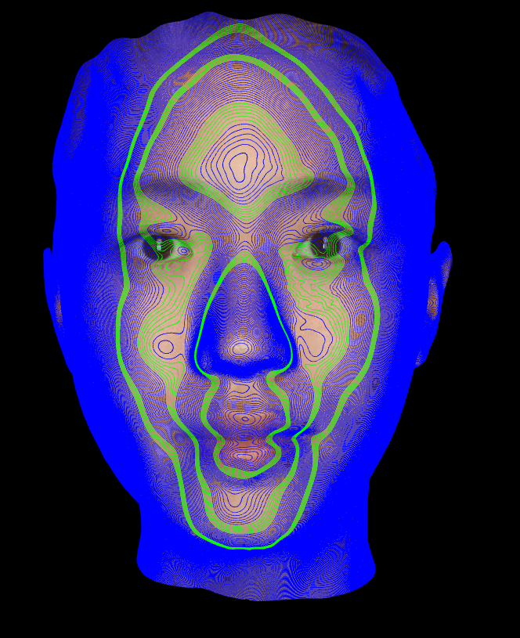
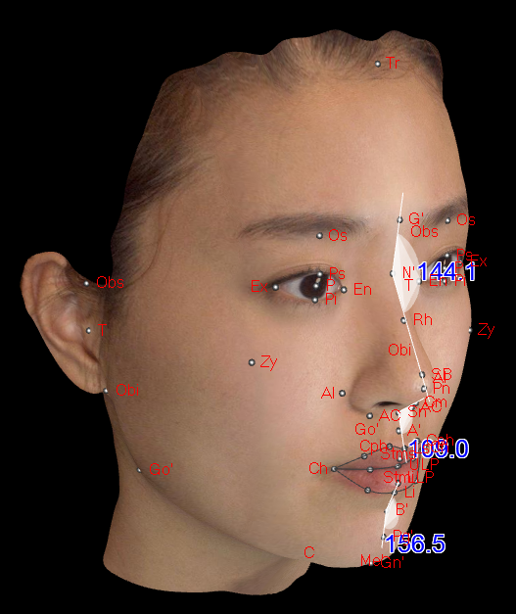
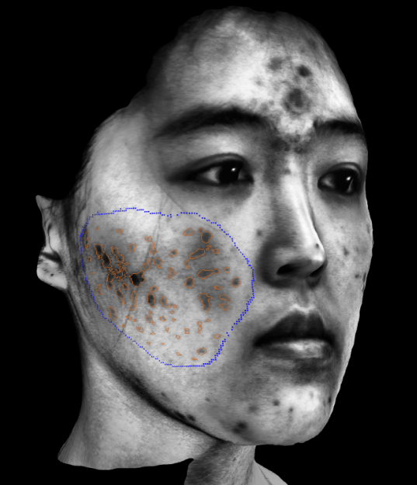
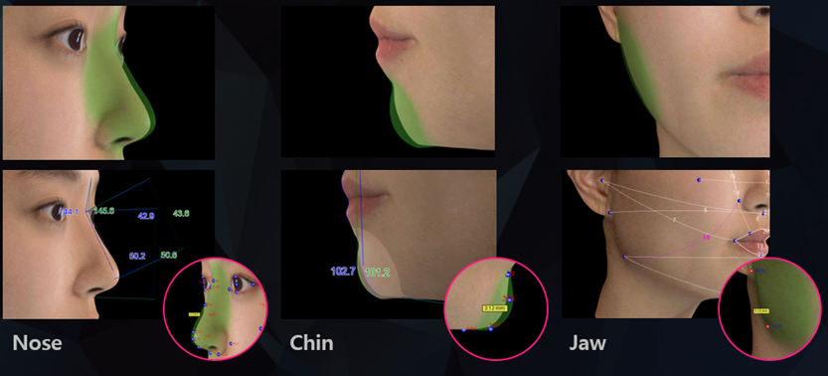
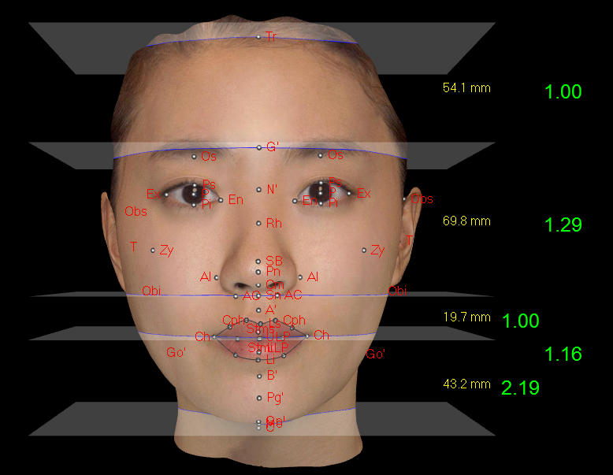
회사 소개
제품 소개 – 피부과, 성형외과용 3D 얼굴 분석 및 시뮬레이션 SW

Slide 6

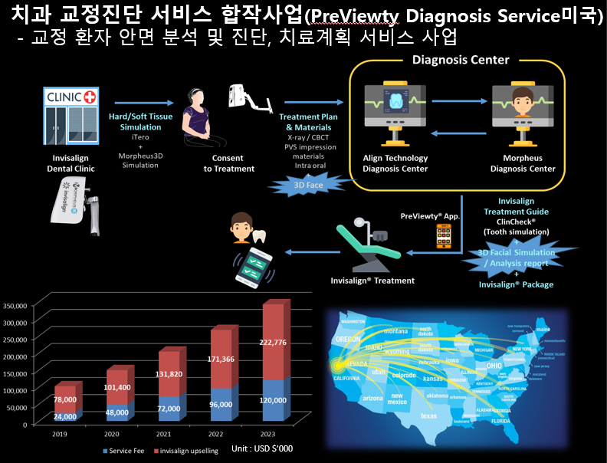
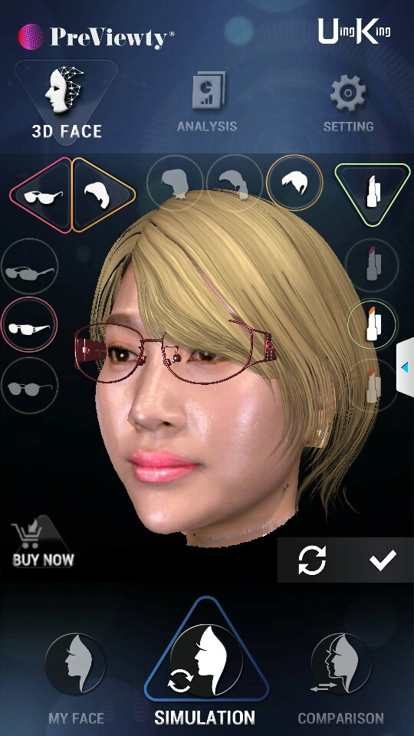
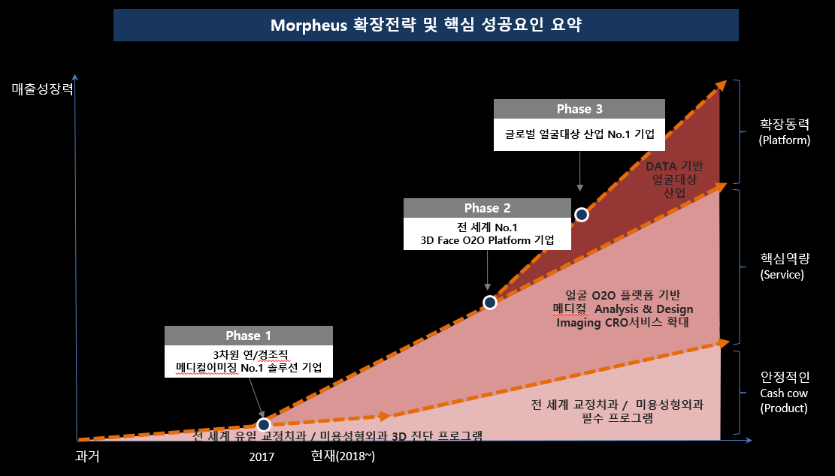

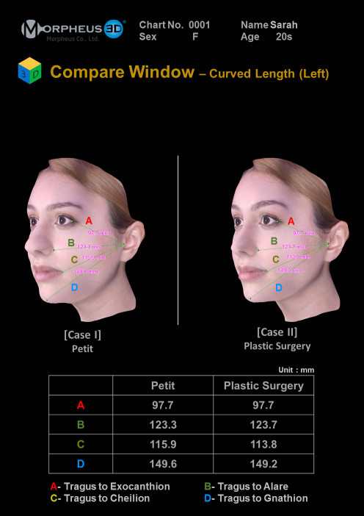

전 세계 1000 여 대학 및 로컬 병원에 제품 판매
3D 이미징 서비스를 통한 대규모 얼굴 데이터 확보
대규모 얼굴 DB를 기반으로 한 3D 얼굴 플랫폼 사업 추진
회사 소개
사업 현황 및 비전

Slide 7
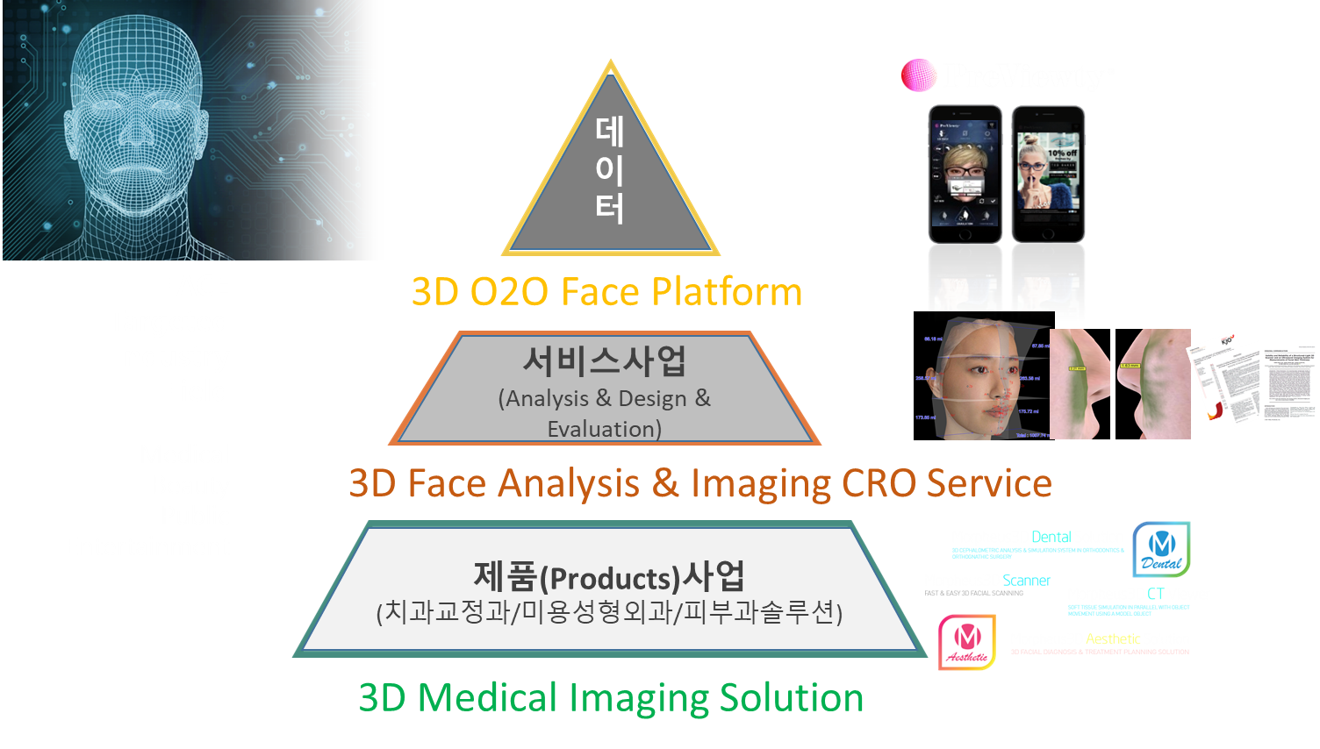
회사 소개
Biz Model & Strategy

Slide 8
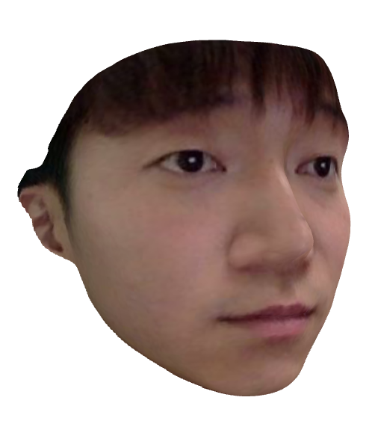
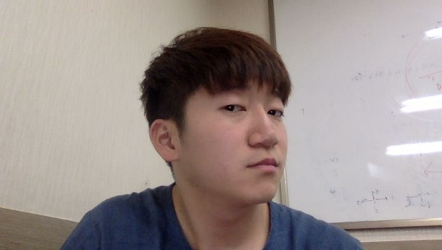
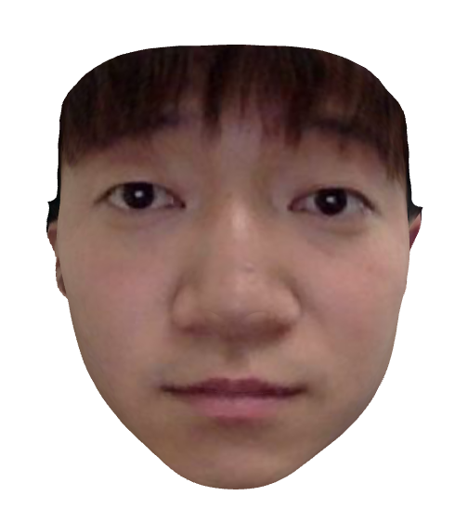
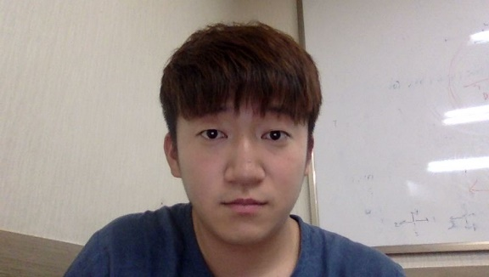
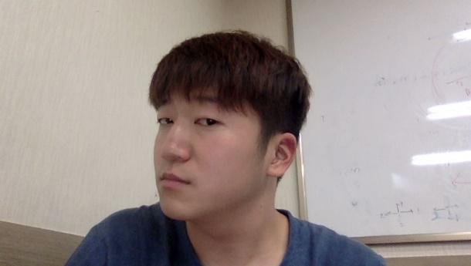
2018 1학기 사례
사진 기반 3D 얼굴 생성 모바일 앱 개발
총 6차례 모여 체계적인 연구개발 지도
여름 방학 프로젝트 진행

Slide 9
2018 2학기 사례
물리 기반 3D 가슴 시뮬레이션 시스템 개발
3D 스캐너로 촬영한 가슴의 3D 메쉬에 물리 기반의 변형 알고리즘을 적용하여 사실감 있는 가슴 볼륨의 변화를 시뮬레이션

Slide 10
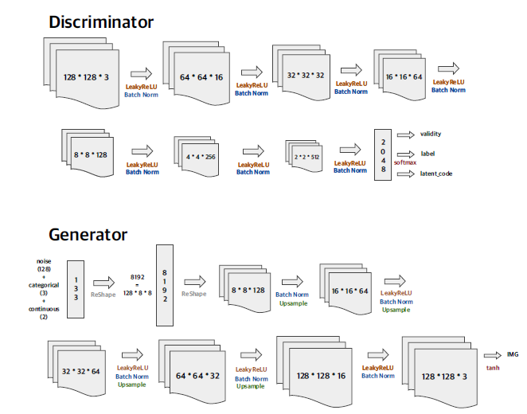
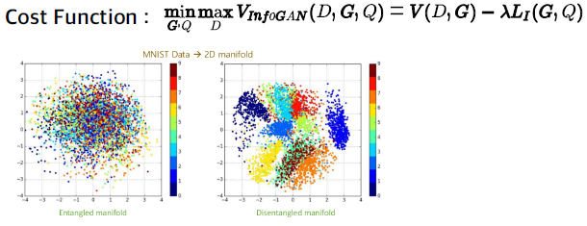
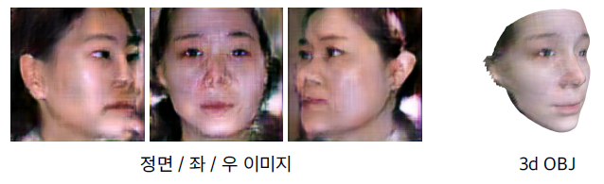
2019 1학기 사례
딥러닝을 활용한 랜덤 3D 얼굴 생성
2D로 이루어진 인물의 정면, 좌, 우 측면 이미지 3장을 training 하여 random한 인물의 정면, 좌, 우 측면 이미지를 생성
2018 1학기 개발한 모듈로 이를 3D로 복원

Slide 11
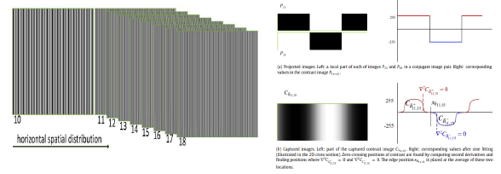
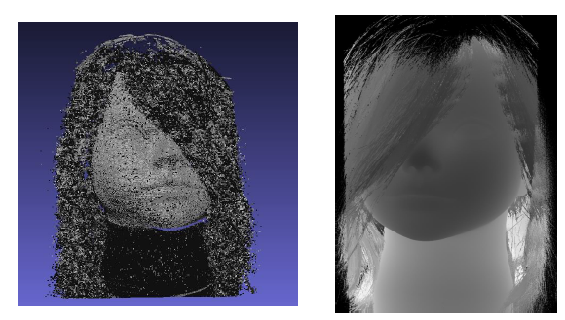
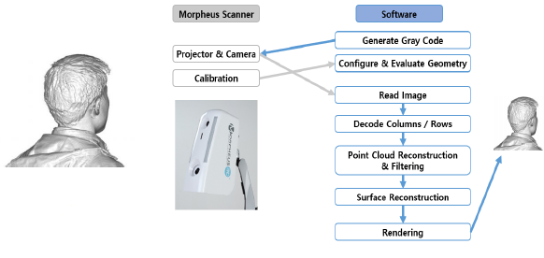
2019 2학기 사례
Structured Light Based Hair Capture
Structured light 기반 3D 스캐너를 사용하여 shifting gray code 패턴을 이용해 머리카락 부분 캡쳐
Structured light 기반의 단점인 머리카락 캡쳐 불가능한 부분을 해결

Slide 12
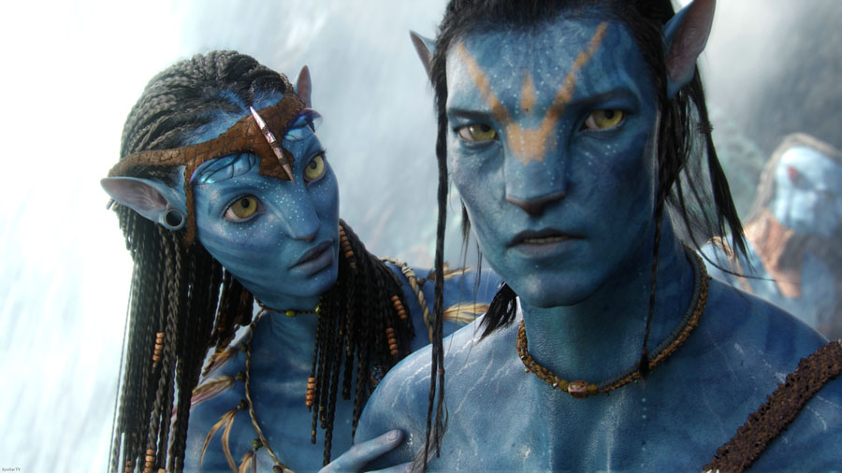
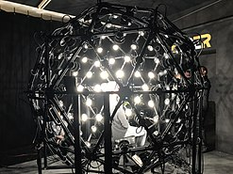
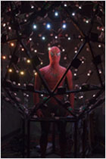
제안 프로젝트 - First
Light Stage Face Capture 알고리즘 개발
Light Stage
다양한 illumination에서 피부를 정확하게 표현하고 detailed facial geometry를 얻어내기 위한 방법
Reflectance를 정확히 capture하지 못하는 기존 face capture 방법들의 문제를 해결
영화나 게임에서 실제와 비슷한 캐릭터를 얻기 위해 많이 사용 (Disney, The Curious Case of Benjamin Button, Avatar…)

Slide 13
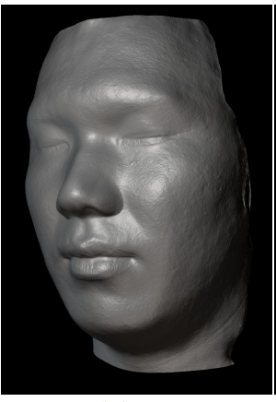
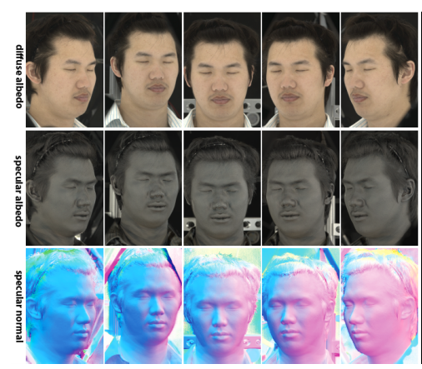
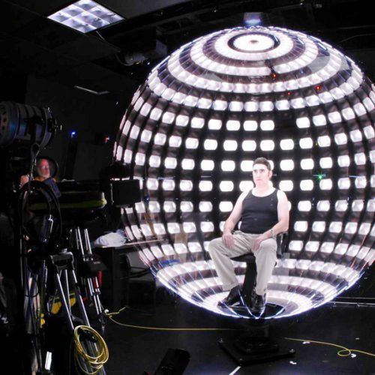
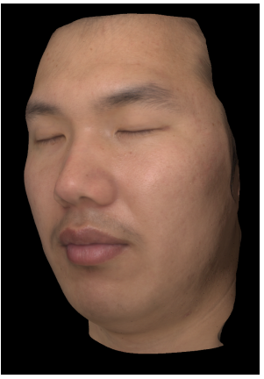
제안 프로젝트 - First
Light Stage Face Capture 알고리즘 개발
Light Stage Pipeline
Geometry Capture
Image,
Calibration
촬영 (Light, Camera, Polarizer, Pattern…)
Per Pixel Albedo, Normal Estimation
Diffuse & Specular Separation
Rendering

Slide 14
제안 프로젝트 - First
주요 연구 개발
Light Stage Face Capture 알고리즘 개발
현재 Light Stage를 위한 하드웨어 제작 중이며 Light Stage 시뮬레이션 프로그램(Blender의 python script 기반) 개발 완료
시뮬레이션 상에서의 다양한 실험을 바탕으로 최적의 face capture 알고리즘 구현
실제 하드웨어 완성 후 하드웨어로 얻은 데이터를 바탕으로 구현한 알고리즘 적용 및 테스트
결과를 rendering 해보는 부분까지 구현
필요 지식 : 컴퓨터 그래픽스, Image Processing

Slide 15
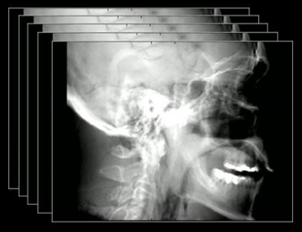
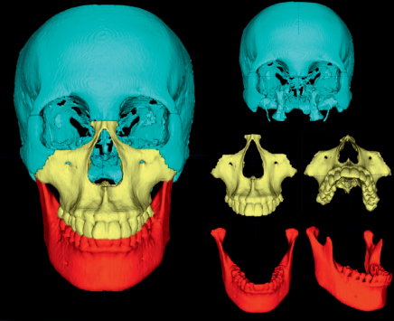

제안 프로젝트 - Second
Deep Learning 기반의 CT Volume 상/하악 Segmentation
CT volume 데이터를 학습시켜 이를 기반으로 상악과 하악을 fully auto segmentation 하는 deep learning 프레임워크 구현
필요 지식 : Deep Learning, 컴퓨터 그래픽스, Image Processing

Slide 16
제안 프로젝트 - Second
주요 연구 개발
CT volume 데이터를 입력으로 받아 상악과 하악을 segmentation 수행한 결과를 출력
사용자의 추가 개입이 없이 fully auto segmentation을 목표로 개발
Deep learning 모델은 기존 논문에서 공개된 방법을 이용
Data annotation 부터 결과 확인까지 deep learning의 전체 플로우 구현

Slide 17
연구 개발 지도
기술 자문 교수
포항공과대학교 이승용 교수 (Computer Graphics, Computational Photogrammetry)
숭실대학교 이정진 교수 (Image Processing)
이화여자대학교 김영준 교수 (Computer Graphics, Physically-based Modeling and Animation)
관련 전공 석박사 연구원 7명 (Graphics, Vision, Image Processing)

Slide 18
Q & A

